Slide 1
Gegevensstructuren: ListBox en lijsten
Hoofdstuk 13

Slide 2
In dit hoofdstuk …
Nieuwe control: ListBox
Items toevoegen en verwijderen
Lengte
Selectie, zoeken
Nieuwe datastructuur: (I)List
Objecten toevoegen en verwijderen
Lengte
Selectie, zoeken
ListBox is grafisch, (I)List werkt achter de schermen

Slide 3
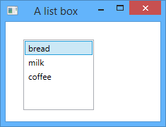
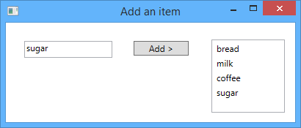
Een ListBox
Beschikbaar in de toolbox ➔ er wordt een XAML-element aangemaakt: <ListBox>
Toont een lijst
Deze lijst kan tijdens het ontwerpen aan het ListBox-element toegevoegd worden (<ListBoxItem>-element)

Slide 4
IList
De datastructuur die achter de schermen de items van een ListBox beheert
Kan ook onafhankelijk van een ListBox worden gebruikt
Opmerking: dit is eigenlijk geen klasse, maar een interface → hoofdstuk 23
De werkelijke klasse die achter de schermen speelt is: ItemCollection

Slide 5
IList
IList list = shoppingListBox.Items; int numberOfItems = list.Count;
// korter:
int numberOfItems = shoppingListBox.Items.Count;
In welke namespace vind je IList? Waarom is er een using statement nodig in de code van MainWindow?

Slide 6
Items toevoegen
private void addButton_Click(object sender,
RoutedEventArgs e) { ListBoxItem newItem = new ListBoxItem();
newItem.Content = itemTextBox.Text; shoppingListBox.Items.Add(newItem); }
Een toevoeging aan de IList veroorzaakt automatisch een update van de bijhorende ListBox

Slide 7
Items toevoegen
private void addButton_Click(object sender,
RoutedEventArgs e) { ListBoxItem newItem = new ListBoxItem();
newItem.Content = itemTextBox.Text; shoppingListBox.Items.Add(newItem); }
Zou je de waarde van itemTextBox.Text ook als string kunnen toevoegen aan shoppingListBox?
string newItem = itemTextBox.Text; shoppingListBox.Items.Add(newItem);
Zo ja, is dit aangeraden?

Slide 8
De lengte van een ListBox
private void countButton_Click(object sender,
RoutedEventArgs e) { MessageBox.Show(Convert.ToString( shoppingListBox.Items.Count)); }
Je vraagt het aantal elementen op dat in de bijhorende IList zit

Slide 9
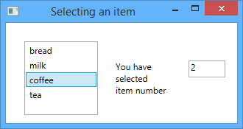
Indices (selecting an item)
Een item selecteren vuurt een event af: SelectionChanged
Indexen starten vanaf 0!
private void shoppingListBox_SelectionChanged(object sender,
SelectionChangedEventArgs e) { numberTextBox.Text = Convert.ToString(
shoppingListBox.SelectedIndex); }

Slide 10
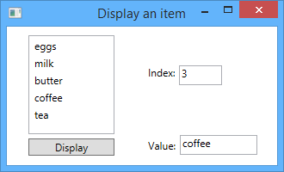
Indices (display an item)
Casten!
private void displayButton_Click(object sender, RoutedEventArgs e)
{
int index = Convert.ToInt32(indexTextBox.Text);
ListBoxItem item = (ListBoxItem)shoppingListBox.Items[index];
valueTextBox.Text = Convert.ToString(item.Content);
}

Slide 11
Verwijderen en invoegen
shoppingListBox.Items.RemoveAt(3); shoppingListBox.Items.Clear();
shoppingListBox.Items.Insert(5, newItem);
Welk datatype mag newItem zijn?
Welk datatype is newItem best?
Waarom?

Slide 12
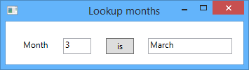
Opzoektabel
private void lookupButton_Click(object sender,
RoutedEventArgs e) { int monthNumber = Convert.ToInt32(monthNumberTextBox.Text);
ListBoxItem item =
(ListBoxItem)monthListBox.Items[monthNumber - 1] string monthName = Convert.ToString(item.Content); monthNameTextBox.Text = monthName; }

Slide 13
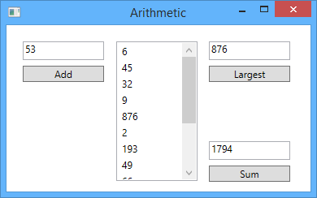
Rekenen met een ListBox
Bestudeer zelf de code

Slide 14
foreach
Dit kan korter door een speciale foreach constructie
int sum = 0;
int number; ListBoxItem item;
for (int index = 0; index < numberListBox.Items.Count; index++) { item = (ListBoxItem)numberListBox.Items[index];
number = Convert.ToInt32(item.Content); sum += number; } sumTextBox.Text = Convert.ToString(sum);

Slide 15
foreach
int sum = 0;
foreach (ListBoxItem item in numberListBox.Items) { sum += Convert.ToInt32(item.Content); }
sumTextBox.Text = Convert.ToString(sum);

Slide 16
foreach
Erg kort
Maar: je beschikt niet over de indexwaarde van de lijst
Niet zo flexibel!
Alleen te gebruiken als je alle waarden van een lijst wil doorlopen

Slide 17
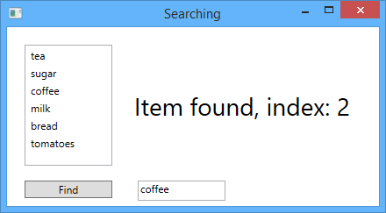
Zoeken
Bestudeer zelf de code

Slide 18
Gebruik van een lijst - Genericiteit
De List klasse kan ook op zichzelf gebruikt worden
Algemene datastructuur
Preciezer: List is een klasse die de IList interface implementeert
Generisch: je kan aanduiden van welke klasse de objecten zijn die in de List zitten

Slide 19
List: voorbeeld
private IList<string> list; // member variable ... list = new List<string>(); // in mainwindow constructor
private IList<string> list = new List<string>();
list kan enkel string objecten bevatten.
Dit zal door de compiler gecontroleerd worden.

Slide 20
List: voorbeeld
using System.Collections.Generic;
Benodigde namespace → standaard aanwezig
list.Add("bread"); list.Add("milk"); list.Add("coffee");
Toevoegen van items

Slide 21
list: voorbeeld
for (int index = 0; index < list.Count; index++) { ListBoxItem item = new ListBoxItem();
item.Content = list[index];
shoppingListBox.Items.Add(item); }
foreach (string s in list) {
ListBoxItem item = new ListBoxItem();
item.Content = s;
shoppingListBox.Items.Add(item); }
een lijst doorlopen

Slide 22
Opmerking
In het vorige voorbeeld werden de strings gekopieerd van een List naar de lijst van een ListBox
Dit is overbodig werk, want je kan gebruik maken van “Data Binding”
shoppingListBox.ItemsSource = list;

Slide 23
Opmerking
Een volledige behandeling van data binding valt echter buiten het bestek van de cursus
Meer info online
Voeg eens een nieuw element toe aan list ➔ ListBox wordt niet automatisch bijgewerkt.
Wijzig de List-klasse eens in ObservableCollection-klasse ➔ ListBox wordt automatisch bijgewerkt

Slide 24
Methodes en Properties van List
Bestudeer dit zelf in de online Help

Slide 25
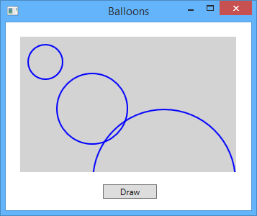
Lijsten van objecten
Bestudeer de code: welke klasse van objecten wordt in een List bewaard?
Welk List methodes worden gebruikt?

Slide 26
ComboBox
Voeg een ComboBox toe op een form
Welk event wordt er afgevuurd als een item wordt geselecteerd?
Hoe kan je het geselecteerde item opvragen?
Welke klasse hebben deze items?
Naar welke klasse cast je het best?

Slide 27
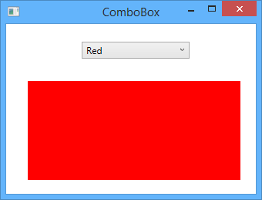
Oefening
Een ComboBox bevat verschillende kleuren. Een label wordt naargelang de gekozen kleur ingevuld

